Slide 1
YILAN MACERASI V1.0
Bu sunumda yılan oyunu yapımı, bunun için tercih ettiğimiz C# programlama dili ve Visual Studio geliştirme ortamı anlatılacaktır.

Slide 2

C# PROGRAMLAMA DİLİ, TARİHİ, DOĞUŞU

Slide 3
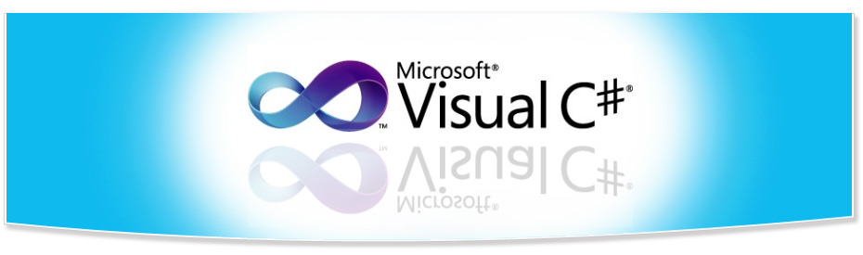
C# Nedir, Ne değildir?
C# Microsoft’un gelecek vadeden .Net Framework’ü desteklemek ve geliştirmek amacıyla geliştirdiği bir programlama dilidir.
C#’in baş mimarı olan Anders Hejlberg aynı zamanda 80’li yıllarda büyük başarı sağlayan Turbo Pascal’ı yazan bir programlama dehasıdır.

Slide 4
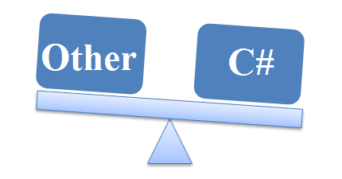
Microsoft tarafından geliştirilmiş olsa da ECMA ve ISO standartları altına alınmıştır.
Birçok alanda Java'yı kendisine örnek alır ve C# da java gibi C ve C++ kod sözdizimine benzer bir kod yapısındadır.
Özellikle nesne yönelimli programlama kavramının gelişmesine katkıda bulunan en aktif programlama dillerinden biridir .

Slide 5
C#, .NET orta seviyeli programlama dillerindendir. Yani hem makine diline hem de insan algısına eşit seviyededir.
.NET kütüphanelerini kullanmak amacıyla yazılan programların çalıştığı bilgisayarlarda uyumlu bir kütüphanenin ve yorumlayıcının bulunması gereklidir.Bunun için Visual Studio editörüne ihtiyacımız vardır.
C# programlama dili sunucu ve gömülü sistemler için tasarlanmıştır.
Bununla birlikte C# programlama dili en basit işlevsel fonksiyondan işletim sistemini kullanan en teferruatlısına kadar kapsamaktadır.
C# uygulamaları hafıza ve işlemci gereksinimleri ile tutumlu olmak üzere tasarlanmıştır. Buna rağmen C# programlama dili performans açısından C veya assembly dili ile rekabet etmek için tasarlanmıştır.

Slide 6

European Computer Manufacturers Association
(ECMA)
Avrupa Bilgisayar Üreticileri Birliği olarak bilinir.
Ecma Enternasyonal uluslararası özel bir kuruluş olup üyelik sistemine dayalıdır.
Enformasyon ve iletişim teknolojileri standartlarına yönelik bir dernektir.
1961 yılında kurulmuş olup ECMA standartlar birliği olarak bilinir.

Slide 7

International Organization for Standardization (ISO)
Uluslararası Standartlar Teşkilâtı, Uluslararası Elektroteknik Komisyonu'nun
çalışma sahasına giren elektrik ve elektronik mühendisliği konuları dışında,
bütün teknik ve teknik dışı dallardaki standartların belirlenmesi çalışmalarını
yürütmek gayesiyle 1946'da Cenevre'de kurulan uluslararası teşkilât.

Slide 8
ECMA VE ISO TARAFINDAN C# DİLİNİN TASARIM HEDEFLERİ ŞÖYLE SIRALANIR
C# basit, modern, genel-amaçlı, nesneye yönelik programlama dili olarak tasarlanmıştır.
C# yazılım dili, güçlü tipleme kontrolü, dizin sınırlar kontrolü, tanımlanmamış değişkenlerin kullanım tespiti ve otomatik artık veri toplama gibi özelliklerine sahiptir.

Slide 9
C# PROGRAMLAMA DİLİNİN AVANTAJLARI
Her şeyden Önce C# Kullanımı kolay , %100 nesne yönelimli , Platform bağımsız bir dil ve gelecek tabanlı uygulamalar için uygun ve sağlam bir dildir.
C# Çöp toplama ve kaynak yönetimi ile programların belleği çok daha verimli kullanır.
namespace ler ile Sınıfların himayesi çok daha kolay yani aynı projede çalışan kişilerin yazdıkları sınıfların isimleri aynı bile olsa namespace yardımıyla karışmaz.
Yazdığınız kodlar her ortamda Framework ile tekrardan derlenerek ortama uyum sağlar.
JIT(Just In Time) İle Çalışma zamanında kodlar derlenir ve cache konur.
Çalışma zamanında derlenmemiş bir kod parçasına gelince hemen JIT ile derlenir ve çalışmaya devam eder.

Slide 10
C# PROGRAMLAMA DİLİNİN DEZAVANTAJLARI
.NET frameworkün geliştirme yapılacak bilgisayarda yüklü olması gerekir.
C# ile geliştirilmiş uygulamaların yani framework üzerinde çalışacak programın .NET framework güncellemesi farklı sistemlerde otomatik olmadığından çalışması problemlidir.
Kaynak kodlar direk makine dili yerine ara dile çevrilir ve buda performans ve optimizasyon anlamında dezavantaj oluşturur.

Slide 11
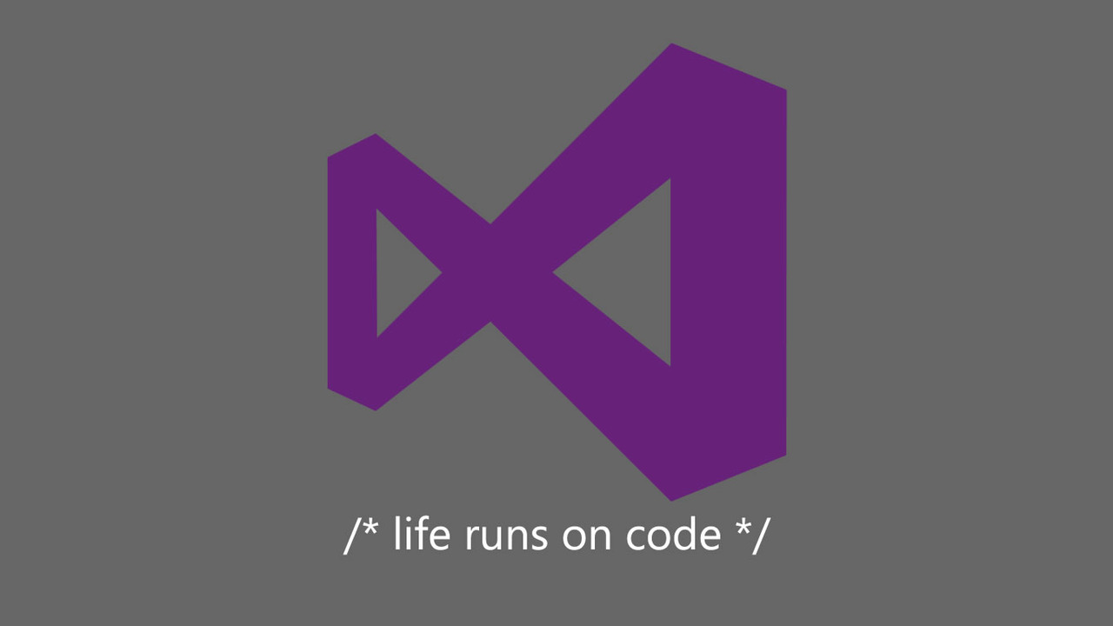
MİCROSOFT VİSUAL STUDİO

Slide 12

VİSUAL STUDIO NEDİR?
Microsoft Visual Studio, Microsoft tarafından geliştirilen bir tümleşik geliştirme ortamıdır (IDE).
Microsoft Windows, Windows Mobile, Windows CE, .NET Framework, .NET Compact Framework ve Microsoft Silverlight tarafından desteklenen tüm platformlar için yönetilen kod ile birlikte yerel kod ve Windows Forms uygulamaları, web siteleri, web uygulamaları ve web servisleri ile birlikte konsol ve grafiksel kullanıcı arayüzü uygulamaları geliştirmek için kullanılır.

Slide 13

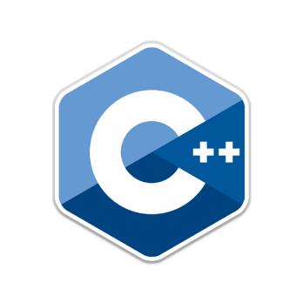


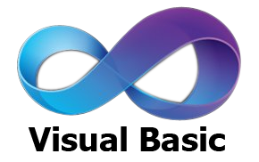
DESTEKLEDİĞİ DİLLER
Visual Studio, değişik programlama dillerini destekler, bu da kod editörü ve hata ayıklayıcısının neredeyse tüm programlama dillerini desteklemesini sağlamaktadır.
Dahili diller C/C++ (Görsel yoluyla C++), VB.NET (Visual Basic .NET üzerinden), C# (Visual C# ile), ve F# (Visual Studio 2010 itibariyle) içermektedir.

Slide 14
MİCROSOFT VİSUAL STUDİO ÖZELLİKLERİ
Kod Editörü
Visual Studio, herhangi bir diğer IDE gibi, sözdizimi vurgulama ve kod tamamlama destekleyen sadece değişkenler, fonksiyonlar ve yöntemler değil, aynı zamanda döngüler ve sorgular gibi dil yapıları için IntelliSense kullanan bir kod editörü içerir.
Hata Ayıklayıcı (Debugger)
Visual Studio hem kaynak-seviyesi hem de makine-seviyesinde çalışan bir hata ayıklayıcı içerir. Bu, yönetilen kodun yanı sıra yerel kod olarak da çalışır ve Visual Studio tarafından desteklenen herhangi bir dilde yazılmış hata ayıklayıcı uygulamaları için de kullanılabilir.

Slide 15
Tasarımcı (Designer)
Visual Studio uygulamaları geliştirme. yardımcı olmak için bir dizi görsel tasarımcı içerir.Bu araçlar şunlardır:
*Windows Form Tasarımcısı (Windows Form Designer)
*WPF Tasarımcısı (WPF Designer)
*Web Tasarımcısı/Geliştirme (Web Designer/Development)
*Sınıf Tasarımcısı (Class Designer)
*Veri Tasarımcısı (Data Designer)
*Eşleştirme Tasarımcısı (Mapping Designer)
Genişletilebilirlik
Visual Studio, geliştiricilere, programın kabiliyetlerini genişletmek için Visual Studio uzantıları yazmalarına olanak tanır.
Bu uzantılar, Visual Studio'ya "takılır" ("plug into") ve onun işlevselliğini genişletmeyi hedefler.

Slide 16
YILAN MACERASI V1.0
OYUNUN TASARIM VE KAYNAK KOD İNCELEMESİ

Slide 17
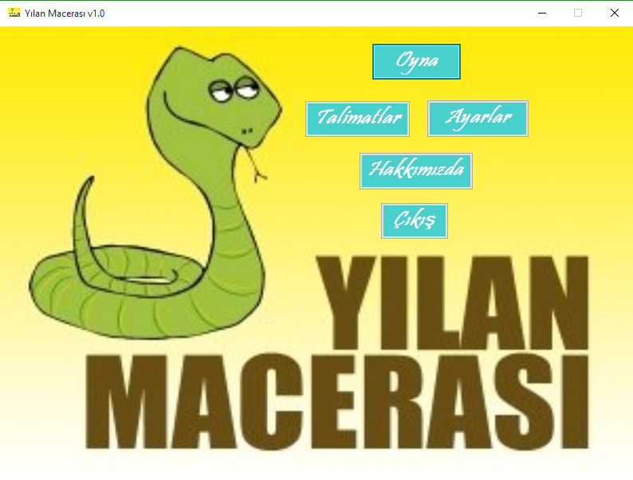
OYUNUN ANA MENÜSÜ.

Slide 18
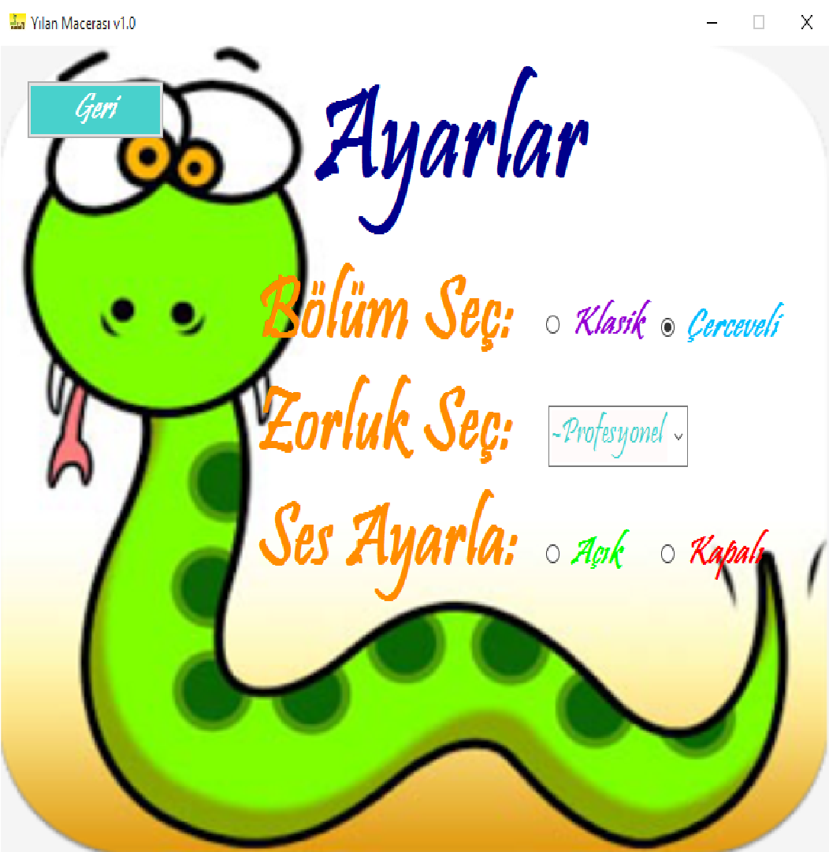
OYUNUN AYARLAR MENÜSÜ.

Slide 19
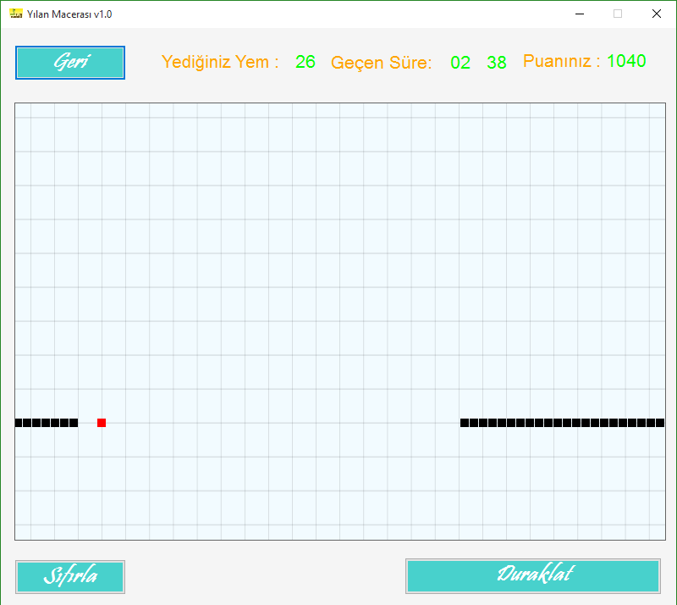
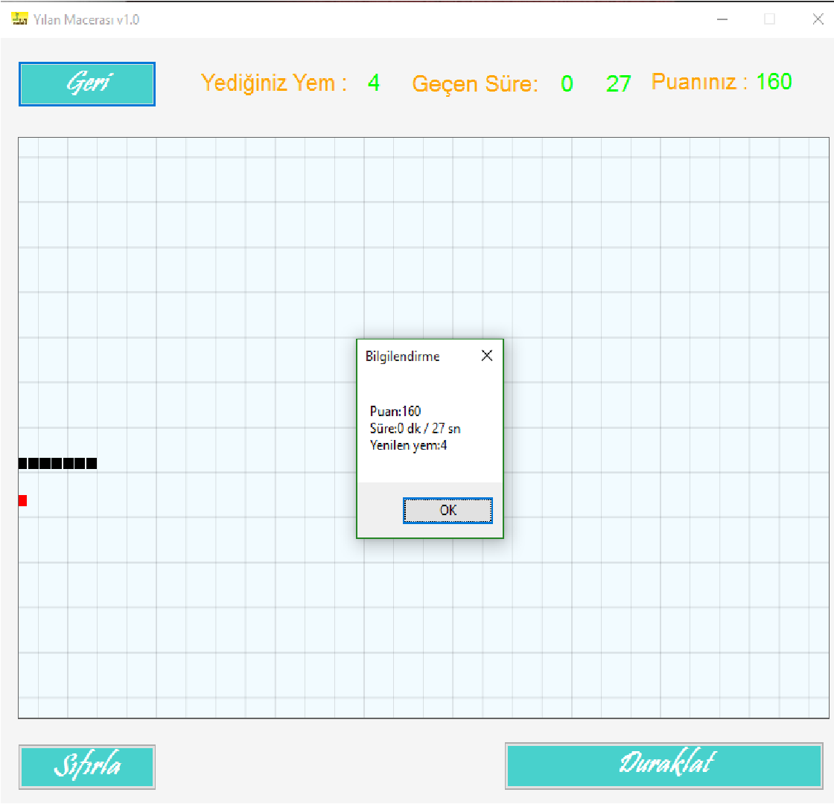
KLASİK BÖLÜM
ÇERÇEVELİ BÖLÜM
OYUNUN OYNANDIĞI FORM

Slide 20
OYUNUMUZUN KAYNAK KOD İNCELEMESİ
ÇİZİM METOTLARI
YARDIMCI METOTLAR
ANA METOTLAR

Slide 21
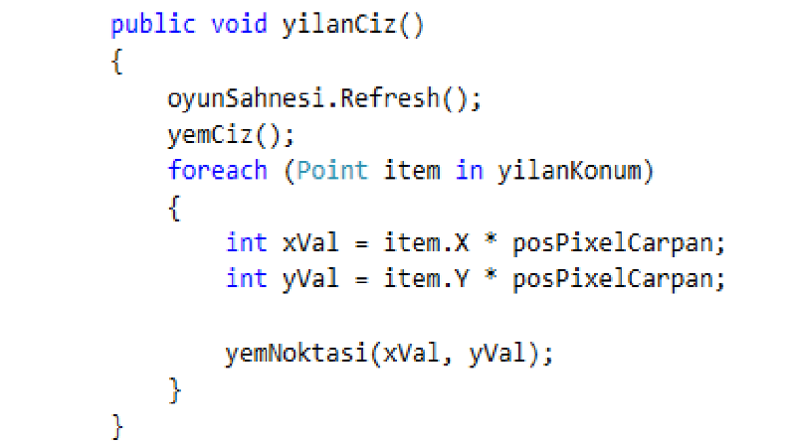
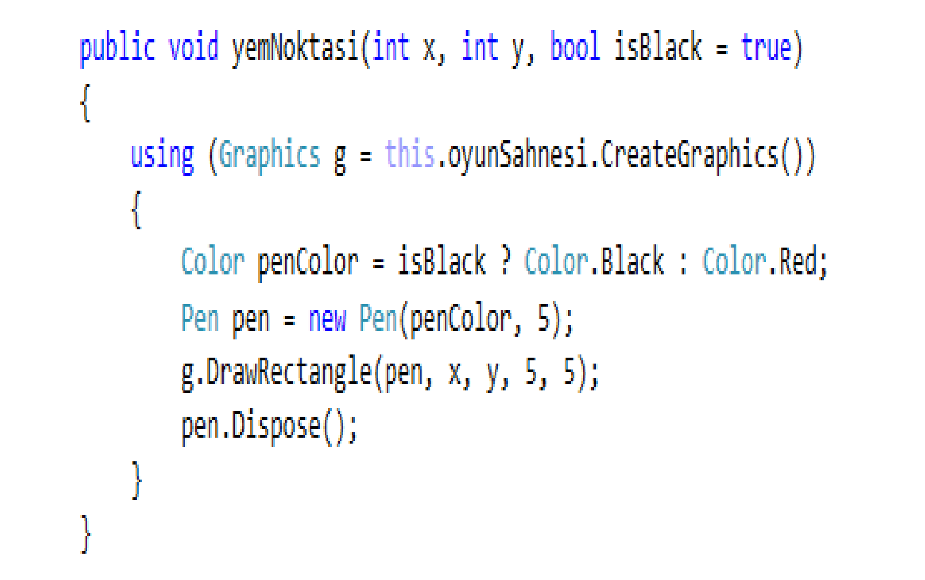
ÇİZİM METOTLARI
YEM ÇİZDİRME METODU
İlk satırdaki Refresh komutu, panelin temizlenmesini sağlıyor.
Ardından yemCiz metodu çağrılıyor ve bu metot da
yemNoktasi metodu yardımıyla ekrana yem çiziyor.
Ardından yemNoktası metodu çağrılıyor ve bu metot da drawPoint metodu yardımıyla ekrana yem çiziyor.
penColor, kutunun hangi renk olacağına karar veriyor (yem için kırmızı, yılan için siyah). Ardından 5px kalınlığında ve penColor renginde bir adet kalem nesnesi (pen) oluşturuyor.
Daha sonra da DrawRectangle metoduyla oyunSahnesi
üzerine x-y koordinatlarında eni ve boyu 5px olan bir kutu çiziyor.

Slide 22

ÇİZİM METOTLARI
YILAN ÇİZ METODU
Görüldüğü gibi yilanKonum isimli değişkenimiz var, bu değişken yılanın bulunduğu konumları tutacak.
Bu değişken içerisinde yılanın bulunduğu her bir karenin değerleri mevcut.
Foreach ile bu değerleri dönüp, öncelikle multiplier ile çarparak gerçek piksel değerlerini elde ediyoruz ve yemNoktasi ile bu pikseller üzerinde bir kutu çizdiriyoruz.
yilanKonum içerisindeki tüm değerler için bu işi yaptığımızda ekranda yılan görünür oluyor.

Slide 23
YARDIMCI METOTLAR
OYUN HIZI METODU
Oyunun hızını ayarlar menüsündeki zorluk seç bölümünde bulunan combobox içerisinde ki değere göre timer’in interval değerini setliyor.
DEĞERLERİ SIFIRLA METODU
Sıfırla butonuna tıklanıldığında oyun içi istatistikleri sıfırlama görevi gören metotdur.
Oyunu sıfırla metodunun içinde kullanılır değerleri sıfırlama işini kendisi üstlenir ancak oyunu sıfırla metodu içinden bu işlemi yapar.
İSTATİSTİK YAZ METODU
Oyun içinde ki zaman, yenilen yem ve puan değerlerini anlık olarak görüntülemeye yarar.

Slide 24
ANA METOTLAR
OYUNU BAŞLAT DURAKLAT METODU
Oyunu başlatır ve timer’ı aktif hala getirir.
Oyunu duraklatma da yine bu metot ile timer stop konumuna getirilerek gerçekleştirilir.
Bu işlemler başlat/duraklat butonu altında gerçekleştirilir.
OYUNU SIFIRLA METODU
Timer durdurulur.
Değerler sıfırlanır aynı zamanda oyunu baştan başlatmış, yılana ve yeme yeni konum kazandırılarak ekrana çizilmiş olur.
Değerler değerleri sıfırla metodu sayesinde sıfırlanır çünkü bu metot oyunu sıfırla metodu içindedir.

Slide 25
BÖLÜMLERİN ALGORİTMALARI
KLASİK BÖLÜMÜ
Yılan panelin X ve Y koordinatında en yüksek seviyesine geldiğinde en düşük seviyesine yada en düşük seviyesinde iken en yüksek seviyesine eşitlenerek yani sınır noktalarda tam simetriği alınarak panel duvarlarından geçiyormuş hissi verilir.
ÇERÇEVELİ BÖLÜMÜ
Yılanın koordinatları her nerede olursa olsun o anki panelin sınır koordinatlarına eşitse oyun biter bu sayede duvar varmış ve bu duvardan geçemiyor hissi verilir.

Slide 26
PROJEDE Kİ GÖREV DAĞILIMI
DOKÜMANTASYON TEMİNİ VE C# PROGRAMLAMA DİLİNİN TARİHÇESİ
Şenol KARAKURT
Ebubekir BİNGÖLOĞLU
MİCROSOFT VİSUAL STUDİO GELİŞTİRME ORTAMININ ARAŞTIRILMASI VE TANITIMI
Emre İREM
Osman KAYAN
RAPOR HAZIRLIĞI,UYGULAMA TESTİ VE SUNUM HAZIRLIĞI
Emre YÖNET
UYGULAMANIN TASARIM,GELİŞİM,KAYNAK KOD VE TEST ÇALIŞMASI
Özgür YILDIZ

Slide 27
BİZİ DİNLEDİĞİNİZ İÇİN TEŞEKKÜR EDERİZ!

